Slide 1
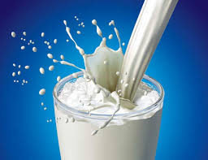
স্বাগতম

Slide 2
শিক্ষক পরিচিতি
নামঃ মোঃ ফেরদৌস ওয়াহিদ
সহকারী শিক্ষক(বিজ্ঞান)
মাধবপুর পাইলট উচ্চ বিদ্যালয়
মাধবপুর হবিগঞ্জ
মোবাইলঃ০১৭১০১৯৬৪০২

Slide 3
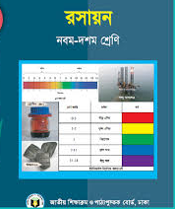
শ্রেণিঃ নবম/দশম
বিষয়ঃ রসায়ন বিজ্ঞান
অধ্যায়ঃ নবম
(এসিড-ক্ষারক সমতা)

Slide 4
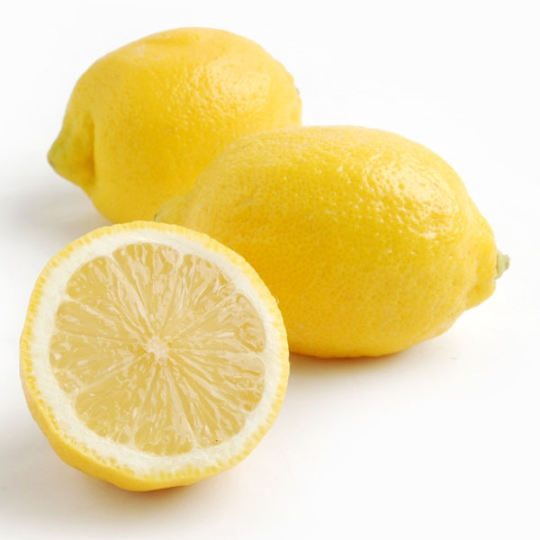
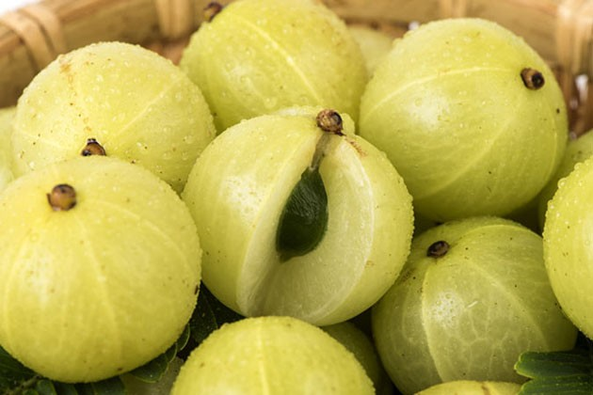
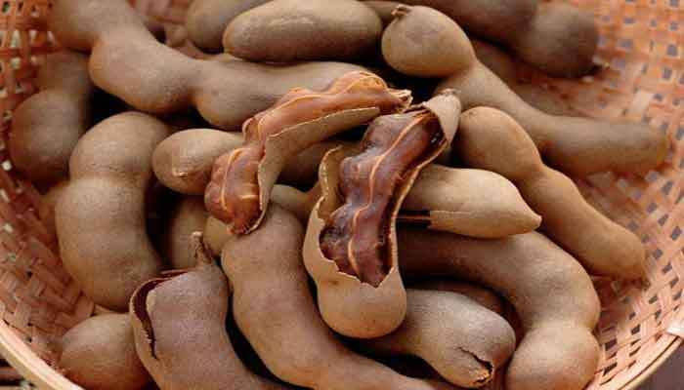
এগুলো কি জাতীয় ফল?
টক জাতীয়
এগুলো টক হয় কেন?
এসিড থাকার কারণে

Slide 5
তাহলে আমাদের আজকের পাঠ
এসিড

Slide 6
শিখনফলঃ
এসিডের ধারণা সংজ্ঞায়িত করতে পারবে।
বিভিন্ন প্রকার এসিড সম্পর্কে ব্যাখ্যা করতে পারবে।
২) এসিডের বৈশিষ্ট্য ব্যাখ্যা করতে পারবে।

Slide 7
এসিড হল সেই সকল রাসায়নিক পদার্থ যাদের মধ্যে এক বা একাধিক হাইড্রোজেন পরমাণু থাকে এবং যারা পানিতে হাইড্রোজেন আয়ন উৎপন্ন করে।
HCl + $H_{2}O$ = $H^{+}$ + ${Cl}^{−}$
${HNO}_{3}$ + $H_{2}O$ = $H^{+}$ +${NO}_{3}^{−}$
$H_{2}SO4$ + $H_{2}O$ = $H^{+}$ +${SO}_{4}^{2−}$

Slide 8
এসিড দুরকম হয় যেমন- ১।খনিজ/শক্তিশালী এসিড ২। জৈব এসিড।
সালফিউরিক এসিড
নাইট্রিক এসিড
হাইড্রোক্লোরিক এসিড
কার্বনিক এসিড
এগুলোকে কী এসিড বলে?
খনিজ এসিড/শক্তিশালী এসিড
এদেরকে কি খাবার হিসেবে ব্যবহার করা যায়?
এদেরকে কোন ফলে পাওয়া যায় কি?

Slide 9
এসিড নীল লিটমাসকে লাল করে।
এসিড পানিতে হাইড্রোজেন আয়ন প্রদান করে।
HCl + $H_{2}O$ = $H^{+}$ + ${Cl}^{−}$
${HNO}_{3}$ + $H_{2}O$ = $H^{+}$ + ${NO}_{3}^{−}$
$H_{2}SO4$ + $H_{2}O$ = $H^{+}$ + ${SO}_{4}^{2−}$

Slide 10
এই ফলগুলোতে যে এসিড পাওয়া যায় তাকে কী এসিড বলে?
জৈব এসিড বলে।

Slide 11
কিসের ছবি দেখছ?
লেবু
লেবুতে কী এসিড থাকে?
সাইট্রিক এসিড
এটি দুর্বল/শক্তিশালী এসিড?
দুর্বল এসিড
কিসের ছবি দেখছ?
আমলকি
আমলকিতে কী এসিড থাকে?
এসকরবিক এসিড
এটি দুর্বল/শক্তিশালী এসিড?
দুর্বল এসিড

Slide 12
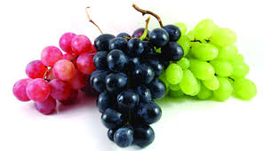
কিসের ছবি দেখছ?
তেতুল
তেতুলে কী এসিড থাকে?
টারটারিক এসিড
এটি দুর্বল/শক্তিশালী এসিড?
দুর্বল এসিড
কিসের ছবি দেখছ?
আঙ্গুর
আঙ্গুরে কী এসিড থাকে?
সাইট্রিক এসিড
এটি দুর্বল/শক্তিশালী এসিড?
দুর্বল এসিড

Slide 13
জোড়ায় কাজঃ
জৈব এসিড কাকে বলে? আমরা জৈব এসিড খাই কেন? তোমার বাসায় পাওয়া যায় এমন ৫টি এসিড সমৃদ্ধ খাবারের নাম লেখ।

Slide 14
ধাতু + এসিড = লবণ + হাইড্রোজেন গ্যাস
Na + HCl = NaCl + $H_{2}$
K + HCl = KCl + $H_{2}$
কার্বনেট যৌগ + এসিড = লবণ + কার্বনডাইঅক্সাইড + পানি
${CaCO}_{3}$ + HCl = ${CaCl}_{2}$ + ${CO}_{2}$ + $H_{2}O$
${MgCO}_{3}$ + HCl = ${MgCl}_{2}$ + ${CO}_{2}$ + $H_{2}O$
বাইকার্বনেট যৌগ + এসিড = লবণ + কার্বনডাইঅক্সাইড + পানি
${KHCO}_{3}$ + HCl = KCl + ${CO}_{2}$ + $H_{2}O$
${NaHCO}_{3}$ + HCl = NaCl + ${CO}_{2}$ + $H_{2}O$

Slide 15
ধাতুর হাইড্রোঅক্সাইডের সাথে এসিডের বিক্রিয়া
NaOH + HCl = NaCl + $H_{2}O$
${Ca(OH)}_{2}$ + HCl = ${CaCl}_{2}$ + $H_{2}O$
ধাতুর অক্সাইডের সাথে এসিডের বিক্রিয়া
CaO + HCl = ${CaCl}_{2}$ + $H_{2}O$
CuO + HCl = CuCl + $H_{2}O$
MgO + HCl = ${MgCl}_{2}$ + $H_{2}O$

Slide 16
দলীয় কাজঃ
এসিডের যেকোন ৫টি বৈশিষ্ট্য সমীকরণসহ ব্যাখ্যা কর।

Slide 17
পানিতে এসিডের ভুমিকা সম্পর্কে জান কি?
এসিড পানি ছাড়া এসিড ধর্ম প্রদর্শন করতে পারেনা।
এসিড পানিতে হাইড্রোজেন আয়ন দেয়($H^{+}$)।
তাহলে এসিডের এসিড ধর্ম প্রকাশ করতে পানির প্রয়োজন।
শক্তিশালী এসিড গুলো পানিতে সম্পূর্ণরুপে বিয়োজিত হয়।
অর্থাৎ HCl + $H_{2}O$ = $H^{+}$ + ${Cl}^{−}$ হয়।
কিন্তু দুর্বল এসিড গুলো পানিতে সম্পূর্ণরুপে বিয়োজিত হয় না।এরা পানিতে আংশিক বিয়োজিত হয়।
${CH}_{3}COOH$(aq) = $H^{+}$(aq) +${CH}_{3}COO−$ (aq)
1000 টি দুর্বল অণুর মধ্যে মাত্র ৪টি অণু বিয়োজিত হয়। বাকী ৯৯৬টি অণু অবিয়োজিত থাকে।

Slide 18
যে এসিডে পানির পরিমাণ তুলনামুলক কম থাকে তাকে গাঢ় এসিড বলে। আমাদের ল্যাবে বিভিন্ন রকম গাঢ় এসিড ব্যবহার করা হয়। যেমন- হাইড্রোক্লোরিক এসিড, নাইট্রিক এসিড ও সালফিউরিক এসিড ইত্যাদি। আমাদের হাতে, মূখে, নাকে, চোখে পড়লে ক্ষতের সৃষ্টি হয়।
গাঢ় হাইড্রোক্লোরিক এসিডঃ
হাইড্রোজেন ক্লোরাইড গ্যাস পানিতে দ্রবীভূত হয়ে যে এসিড তৈরি করে তাকে হাইড্রোক্লোরিক এসিড বলে। যদি পানির পরিমাণ কম থাকে তাকে গাঢ় এসিড আর যদি পানির পরিমাণ বেশি থাকে তাকে লঘু এসিড বলে। গাঢ় হাইড্রোক্লোরিক এসিডের বোতলের মূখ খুললেই হালকা কুয়াশার মতো সৃষ্টি হয় এবং তীব্র ঝাজালো গন্ধ পাওয়া যায়।
অর্থাৎ HCl(g) + $H_{2}O$(l) = HCl(aq)

Slide 19
গাঢ় নাইট্রিক এসিডঃ
নাইট্রোজেন ডাইঅক্সাইড গ্যাসকে পানিতে দ্রবীভূত করে নাইট্রিক এসিড তৈরি করা হয়। পানির পরিমাণ কম থাকলে গাঢ় এবং পানির পরিমাণ বেশি থাকলে তাকে লঘু এসিড বলে। ${NO}_{2}$ + $H_{2}O$ = ${HNO}_{3}$ + NO
${HNO}_{3}$(g) + $H_{2}O$(l) = ${HNO}_{3}$(aq)
নাইট্রিক এসিডের বোতলের মূখ খুললে কুয়াশার মত গ্যাস বের হয় এবং তীব্র ঝাজালো গন্ধ পাওয়া যায়। নাইট্রিক এসিডের বোতল বাদামি বর্ণের হয়।কারণ বোতলের ভেতরে আলো প্রবেশ করলে ${HNO}_{3}$ ভেঙ্গে যায়। ${HNO}_{3}$ এসিড যাতে আলোর উপস্থিতিতে ভেঙ্গে না যায় যে জন্য তাকে বাদামি বোতলে রাখা হয়। বাদামি বোতলে আলো প্রবেশ করতে পারেনা।

Slide 20
গাঢ় সালফিউরিক এসিডঃ
সালফার ট্রাই অক্সাইড গ্যাসকে পানিতে দ্রবীভূত করে সালফিউরিক এসিড তৈরি করা হয়। পানির পরিমাণ কম থাকলে গাঢ় এবং পানির পরিমাণ বেশি থাকলে তাকে লঘু এসিড বলে।
${SO}_{3}$(g) + $H_{2}O$(l) = $H_{2}SO4$ (aq)

Slide 21
সবল ও দুর্বল এসিড এর পরীক্ষাঃ
একটি বিকারে ৫০ মিলিঃ লঘু হাইড্রোক্লোরিক এসিড নাও। এর পর বিকারের মধ্যে দুটি গ্রাফাইট দন্ড এমনভাবে বসাও যাতে তারা একে অপরের সাথে লেগে না যায়। এরপর একটি গ্রাফাইট দন্ডকে ব্যাটারির ধনাত্মক প্রান্তের সাথে এবং অপর প্রন্তকে ব্যাটারির ঋনাত্মক প্রান্তের সাথে যুক্ত করে দুটি তারের সাথে একটি বাল্ব যুক্ত কর। দেখবে বাল্বটি জ্বলে উঠবে। আলোর উজ্জলতার দিকে খেয়াল কর। উজ্জলভাবে জলবে।
আরেকটি বিকারে ইথানয়িক এসিড নাও এবং একইভাবে সাজাও। আর আলোর উজ্জলতা খেয়াল কর। দেখবে আলোর উজ্জলতা কম।

Slide 22
মূল্যায়ণঃ
এসিড কাকে বলে?
দুর্বল এসিড কাকে বলে?
একটি সবল এসিডের নাম বল।
আমরা যে এসিড খাই তাদের কী বলে?
পাকস্থলীতে কোন এসিড তৈরি হয়?
এসিড নীল লিটমাসকে কি করে?
এসিড ধাতুর সাথে বিক্রিয়ায় কী তৈরি করে?
এসিড ক্ষারের সাথে বিক্রিয়ায় কী তৈরি করে?

Slide 23
ধন্যবাদ সবাইকে

